Slide 1

ROS入门教程
----通信架构（下）
主讲教师：XXX
Notes:
1

Slide 2

通信架构（下）
教学提纲
通信架构（下）
3.2.1
Service通信方式
3.2.2
Service数据格式.srv文件
3.2.3
Parameter Server
3.2.4
Action通信方式
3.2.5
Action数据格式.action文件
中国大学慕课

Slide 3
通信架构（下）
Service通信方式
通信架构（下）
3.2.1 Service通信方式
中国大学慕课

Slide 4
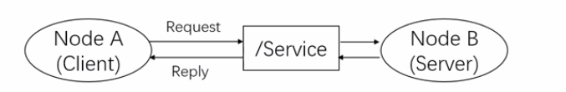
通信架构（下）
Service通信方式
Service是ROS中的同步通信方式
Node间可以通过request-reply方式通信
中国大学慕课

Slide 5
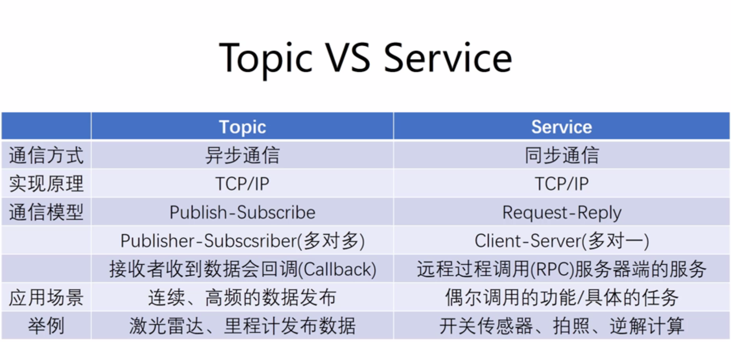
通信架构（下）
Service通信方式
中国大学慕课

Slide 6
通信架构（下）
Service通信方式
rosservice命令
$rosservice list
$rosservice info service_name
$rosservice call service_name args
$rosservice type service_name
$rosservice uri
$rosservice find
$rosservice args
#列出当前所有活跃的service
#显示某个service的属性信息
#调用某个service
#打印服务类型
#打印服务的uri
#按服务类型查找服务
#打印服务参数
中国大学慕课

Slide 7
通信架构（下）
Service数据格式.srv文件
通信架构（下）
3.2.2 Service数据格式 .srv文件
中国大学慕课

Slide 8
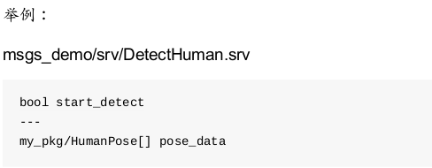
通信架构（下）
Service数据格式.srv文件
.srv文件：包括请求（request）和响应（reply）两部分
中国大学慕课

Slide 9
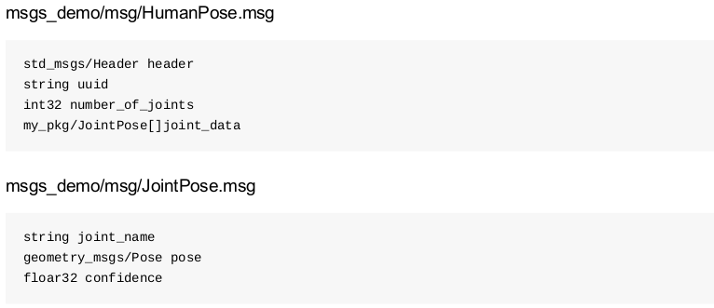
通信架构（下）
Service数据格式.srv文件
.msg文件
中国大学慕课

Slide 10
通信架构（下）
Service数据格式.srv文件
上述以DetectHUman.srv文件为例，该服务例子取自OpenNI的人体检测ROS软件包。它是用来查询当前深度摄像头中的人体姿态和关节数的。
注：.srv文件只能嵌套.msg文件，不能再嵌套.srv文件
中国大学慕课

Slide 11

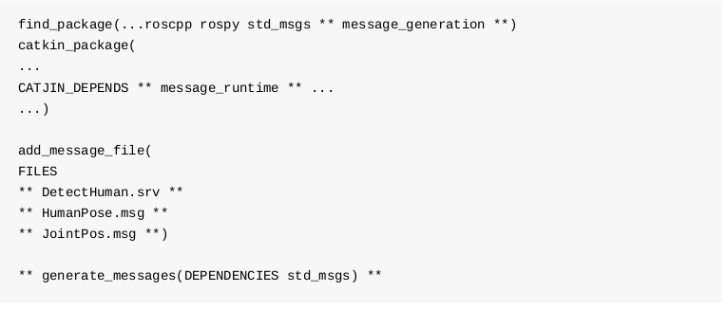
通信架构（下）
Service数据格式.srv文件
.srv或.msg运行时需要的依赖：
修改package.xml，添加依赖
修改CMakeList.txt，添加
中国大学慕课

Slide 12
通信架构（下）
Service数据格式.srv文件
rossrv命令
$rossrv list
$rossrv show srv_name
$rossrv md5 srv_name
$rossrv package package_name
$rossrv packages
#列出系统上所有srv
#显示某个srv内容
#显示服务md5sum
#列出包中的服务
#列出包含服务的包
中国大学慕课

Slide 13
通信架构（下）
Parameter Server
通信架构（下）
3.2.3 Parameter Server
中国大学慕课

Slide 14
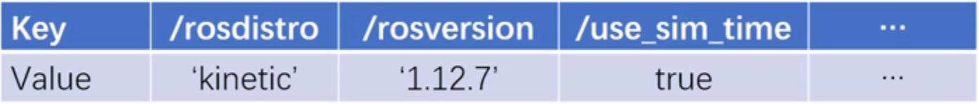
通信架构（下）
Parameter Server
存储各种参数的字典
可用命令行，launch文件和node(API)读写
中国大学慕课

Slide 15
通信架构（下）
Parameter Server
命令行设置参数方法
rosparam
$rosparam list
$rosparam get param_key
$rosparam set param_key param_value
$rosparam dump file_name
$rosparam load file_name
$rosparam delete param_key
#列出当前所有参数
#显示某个参数的值
#设置某个参数的值
#保存参数到文件
#从文件读取参数
#删除参数
中国大学慕课

Slide 16
通信架构（下）
Parameter Server
Load和dump文件：两个文件需要遵守YAML格式
YAML格式具体示例如下：
name:’Zhangsan’
age:20
gender:’M’
score{Chinese：80, Math:90}
score_history:[85,82,88,90]
中国大学慕课

Slide 17
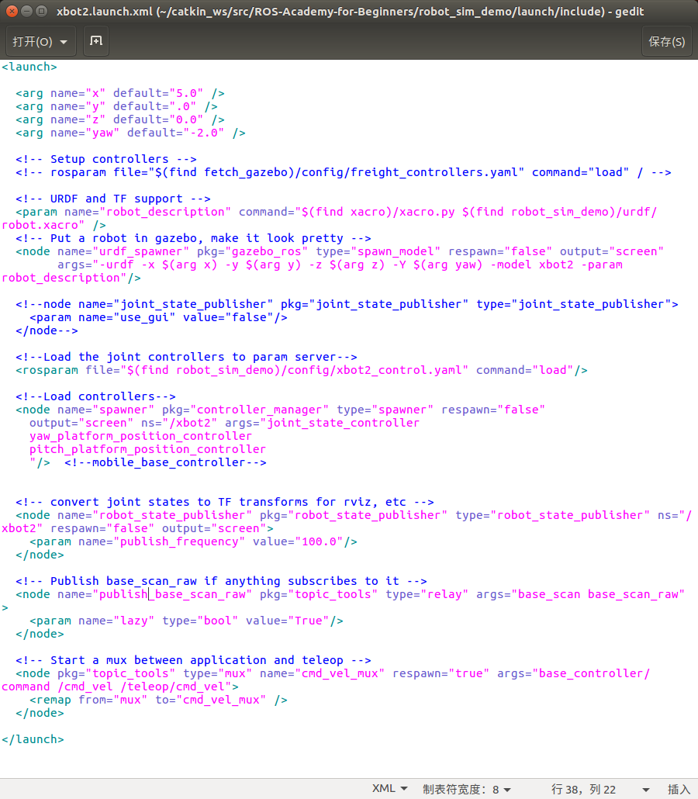
通信架构（下）
Parameter Server
Launch文件设置参数示例： <param>与<rosparam>标签
与参数服务器相关的标签有两个：一个是<param>
另一个是<rosparam>
打开robot_sim_demo/launch/include/xbot2.launch.xml文件，如右图所示，查看两种标签的定义方式：
中国大学慕课

Slide 18
通信架构（下）
Parameter Server
ROS参数服务器为参数值使用XMLRPC数据类型
其中包括:strings, integers, floats, booleans, lists, dictionaries, iso8601 dates,
and base64-encoded data
中国大学慕课

Slide 19
通信架构（下）
Action通信方式
通信架构（下）
3.2.4 Action通信方式
中国大学慕课

Slide 20
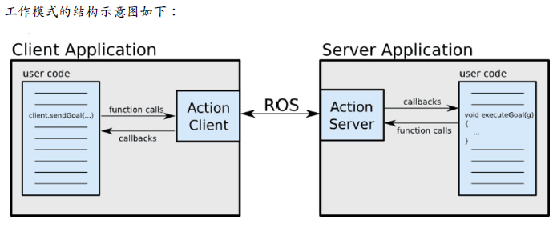
通信架构（下）
Action通信方式
类似service，带有状态反馈的通信方式通常用在长时间、可抢占的任务中
中国大学慕课

Slide 21
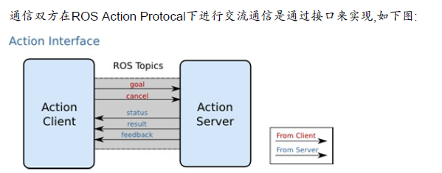
通信架构（下）
Action通信方式
client和server之间通过actionlib定义的”action protocol”进行通讯。这种通讯协议是基于ROS的消息机制实现的，为用户提供了client和server的接口，接口如下图所示：
中国大学慕课

Slide 22
通信架构（下）
Action通信方式
在上边的action的接口框图上，我们可以看到，client向server端发布任务目标以及在必要的时候取消任务，server会向client发布当前的状态，实时的反馈和最终的任务结果
goal:任务目标
cancel:请求取消任务
status:通知client当前的状态
feedback:周期反馈任务运行的监控数据
result:向client发送任务的执行结果，这个topic只会发布一次。
中国大学慕课

Slide 23
通信架构（下）
Action数据格式.action文件
通信架构（下）
3.2.5 Action数据格式.action文件
中国大学慕课

Slide 24
通信架构（下）
Action数据格式.action文件
Action规范：利用动作库进行请求响应，动作的内容格式应包含三个部分，目标、反馈、结果。
目标
机器人执行一个动作，应该有明确的移动目标信息，包括一些参数的设定，方向、角度、速度等等。
从而使机器人完成动作任务。
反馈
在动作进行的过程中，应该有实时的状态信息反馈给服务器的实施者，告诉实施者动作完成的状态，
可以使实施者作出准确的判断去修正命令。
结果
当运动完成时，动作服务器把本次运动的结果数据发送给客户端，使客户端得到本次动作的全部信息，
例如可能包含机器人的运动时长，最终姿势等等。
中国大学慕课

Slide 25
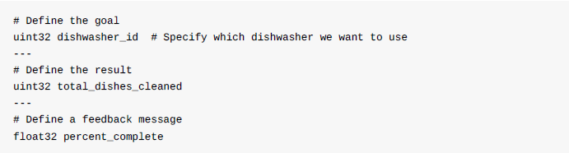
通信架构（下）
Action数据格式.action文件
action文件格式示例：
中国大学慕课

Slide 26
通信架构（下）
Action数据格式.action文件
Action实例讲解：
首先写DoDishes.action文件，包括三个部分，目标，结果，反馈：
中国大学慕课

Slide 27
通信架构（下）
Action数据格式.action文件
修改文件夹里CmakeLists.txt如下内容:
1. find_package(catkin REQUIRED genmsg actionlib_msgs actionlib)
2. add_action_files(DIRECTORY action FILES DoDishes.action)
generate_messages(DEPENDENCIES actionlib_msgs)
中国大学慕课

Slide 28
通信架构（下）
Action数据格式.action文件
修改package.xml,添加所需要的依赖如下:
1. <build_depend>actionlib </build_depend>
2. <build_depend>actionlib_msgs</build_depend>
3. <run_depend>actionlib</run_depend>
4. <run_depend>actionlib_msgs</run_depend>
中国大学慕课

Slide 29
通信架构（下）
Action数据格式.action文件
现在就可以进行编译了，编译完成后会产生一系列的.msg文件
DoDishesAction.msg
DoDishesActionFeedback.msg
DoDishesActionGoal.msg
DoDishesActionResult.msg
DoDishesFeedback.msg
DoDishesGoal.msg
DoDishesResult.msg
中国大学慕课

Slide 30
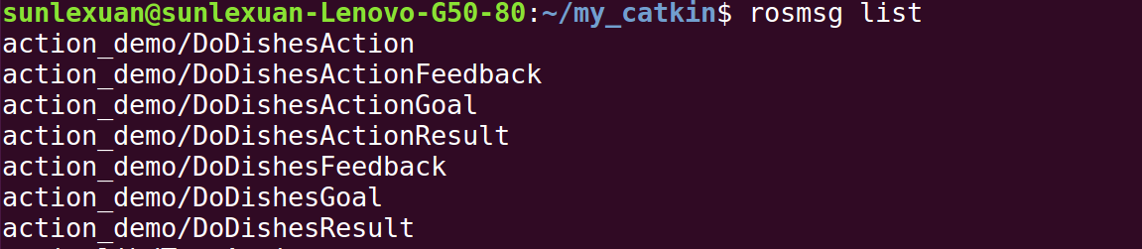
通信架构（下）
Action数据格式.action文件
使用rosmsg list命令查看：
从这里我们也可以看到，action确实是基于message实现的
中国大学慕课

Slide 31

谢 谢

